Slide 1
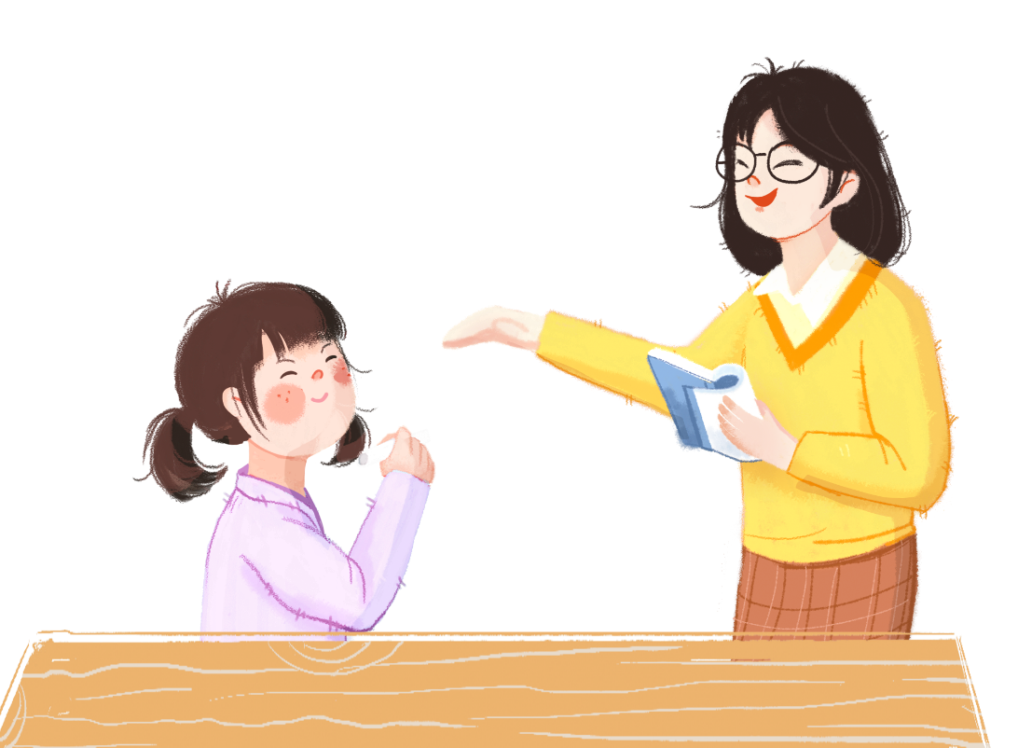

Slide 2
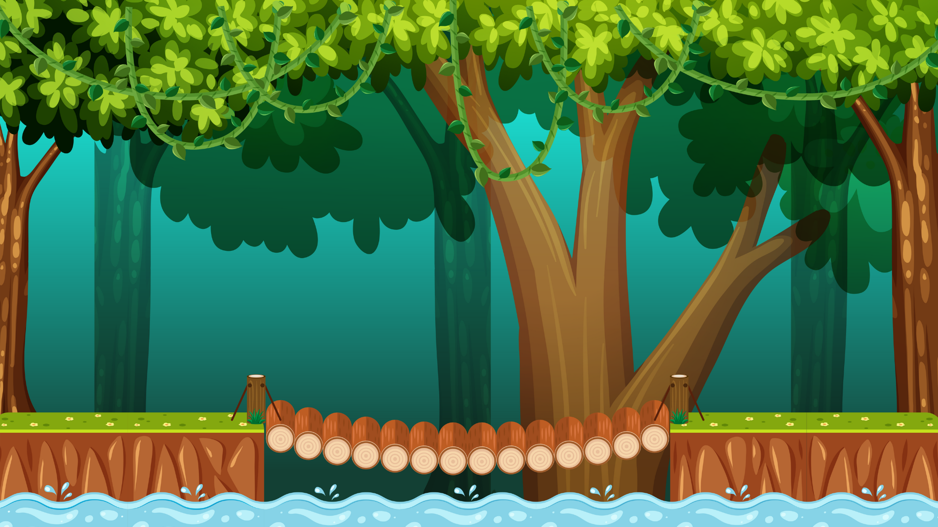

Slide 3
Hãy nêu biểu hiện xâm hại trẻ em
• Xâm hại thể chất.
• Xâm hại tinh thần.
• Bỏ mặc, xao nhãng.

Slide 4
Hãy nêu hậu quả xâm hại trẻ em
• Gây tổn hại về sức khoẻ và tinh thần.
• Giảm khả năng hoà nhập.
• Ảnh hưởng xấu đến sự phát triển của trẻ em và xã hội.

Slide 5
Hãy nêu cách phòng, tránh xâm hại
• Phản đối quyết liệt.
• Tìm cách thoát ra thật nhanh.
• Kể lại với người thân hoặc người có trách nhiệm

Slide 6
Cảm ơn các bạn đã giúp heo con nhé!!!

Slide 7
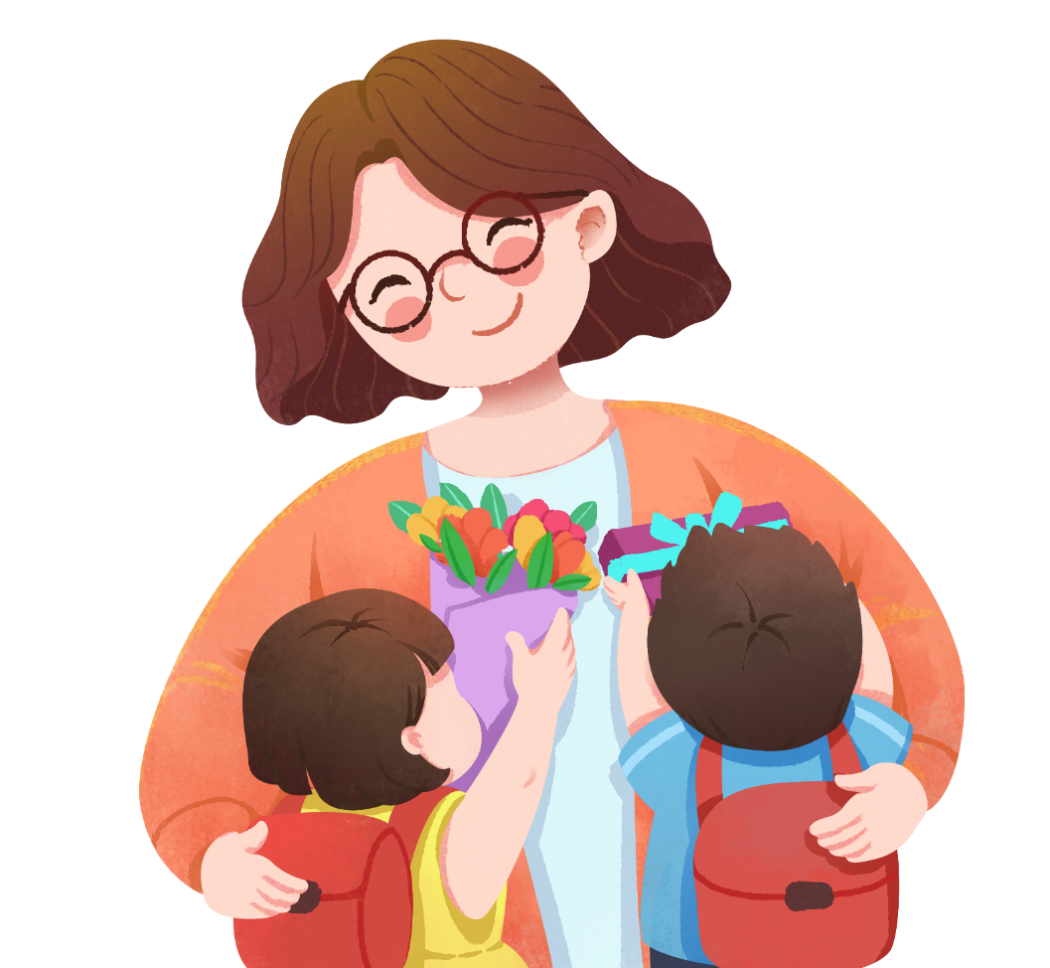

Slide 9
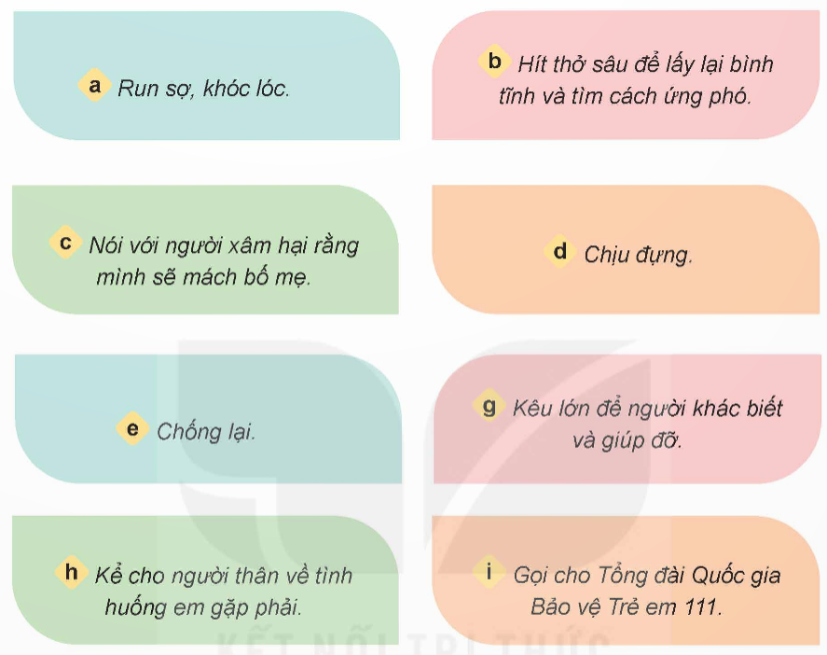
Em chọn cách ứng phó nào dưới đây nếu gặp nguy cơ bị xâm hại? Vì sao?

Slide 10
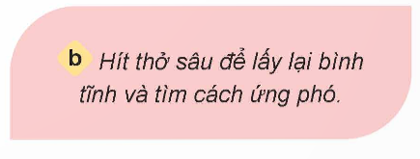
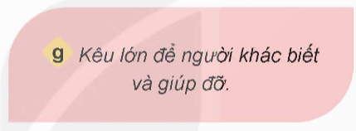
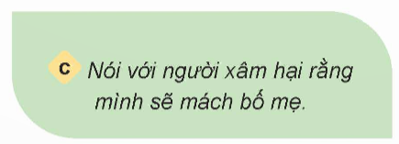
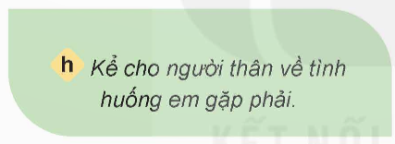
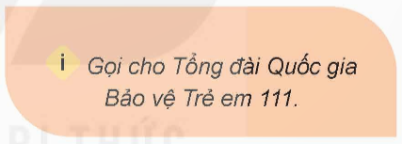
Lựa chọn cách:
Khi gặp nguy cơ bị xâm hại vì đây là những cách làm hiệu quả để phòng tránh, ngăn chặn, khắc phục hậu quả khi có nguy cơ bị xâm hại.

Slide 11
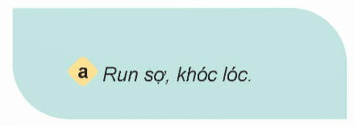
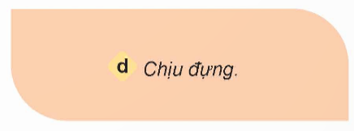
Không lựa chọn cách
Không lựa chọn cách a, d khi gặp nguy cơ bị xâm hại vì nếu run sợ, khóc lóc thì sẽ không đủ tỉnh táo để tìm được cách ứng xử phù hợp, việc chịu đựng hành vi xâm hại sẽ khiến cho kẻ xấu sẽ tiếp tục xâm hại....

Slide 12
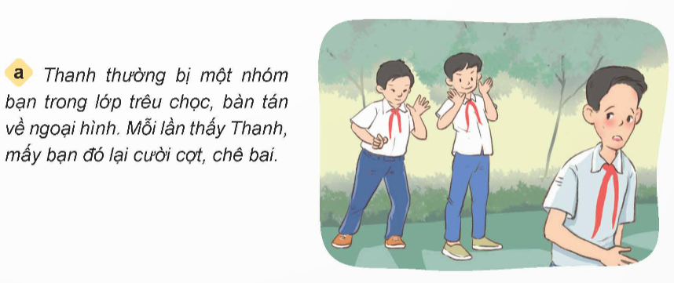
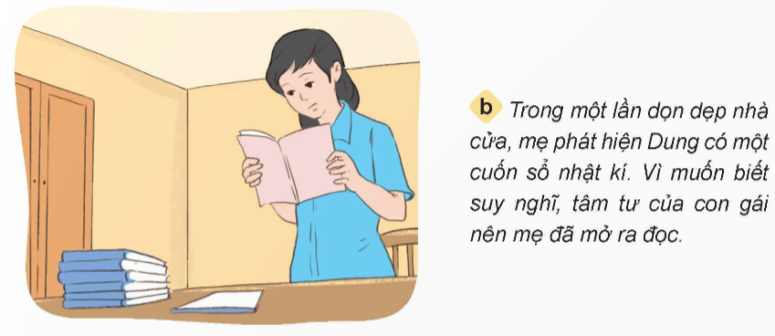
Em sẽ làm gì trong các tình huống sau:

Slide 13
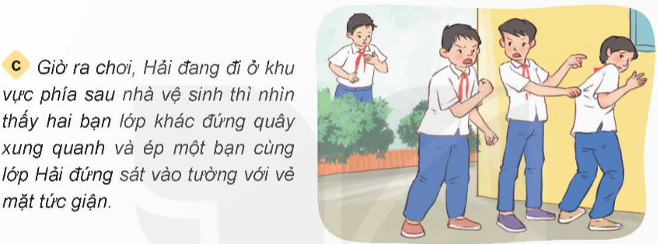
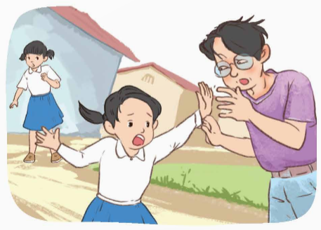
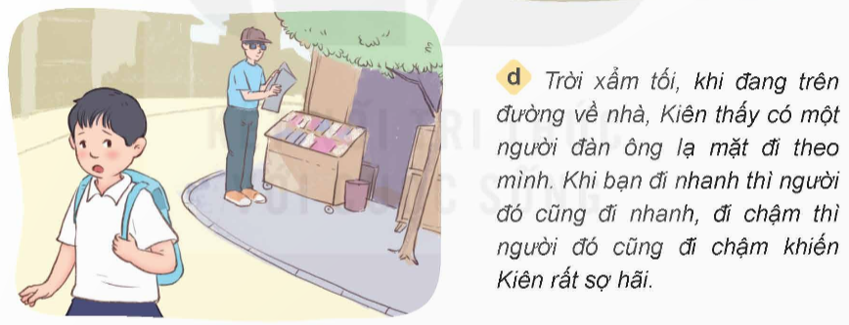
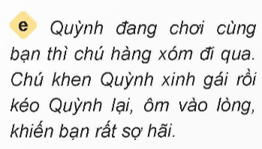

Slide 15
Thanh nên đối diện trực tiếp, nói các bạn đó dừng việc trêu chọc, bản thân về ngoại hình và giải thích cho các bạn hiểu đó là việc làm xâm hại tinh thần. Nếu các bạn đó tiếp tục trêu chọc thì Thanh cần nói với thầy, cô giáo để nhờ thầy cô giúp đỡ, ngăn chặn.

Slide 16
Dung nên giải thích cho mẹ hiểu trẻ em cũng có quyền bất khả xâm phạm về đời sống riêng tư, bí mật cá nhân, mẹ không được đọc nhật kí của Dung nếu chưa được sự đồng ý của bạn.

Slide 17
Hải cần yêu cầu các bạn dừng việc đe dọa, đánh Lâm vì đây là hành vi xâm hại thể chất và tinh thần. Nếu các bạn không dừng việc làm đó thì Hải cần tìm sự giúp đỡ của các bạn khác hoặc thầy, cô giáo, bác bảo vệ để ngăn chặn hành vi này.

Slide 18
Kiên nên đi đến chỗ sáng, cả người lớn và nói rõ nỗi sợ hãi của mình và nhờ sự giúp đỡ.

Slide 19
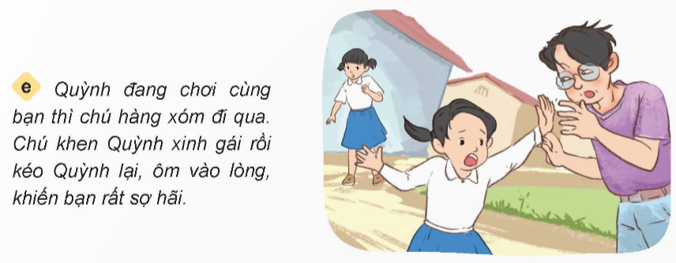
Quỳnh cần giữ bình tĩnh, nói to, rõ ràng yêu cầu chú hàng xóm chấm dứt hành động đó, nếu chú vẫn tiếp tục thì bạn cần hét to để thu hút sự chú ý của những người xung quanh và nhờ họ giúp đỡ. Khi về nhà, bạn cần kể cho người thân biết để có cách xử lí.

Slide 20
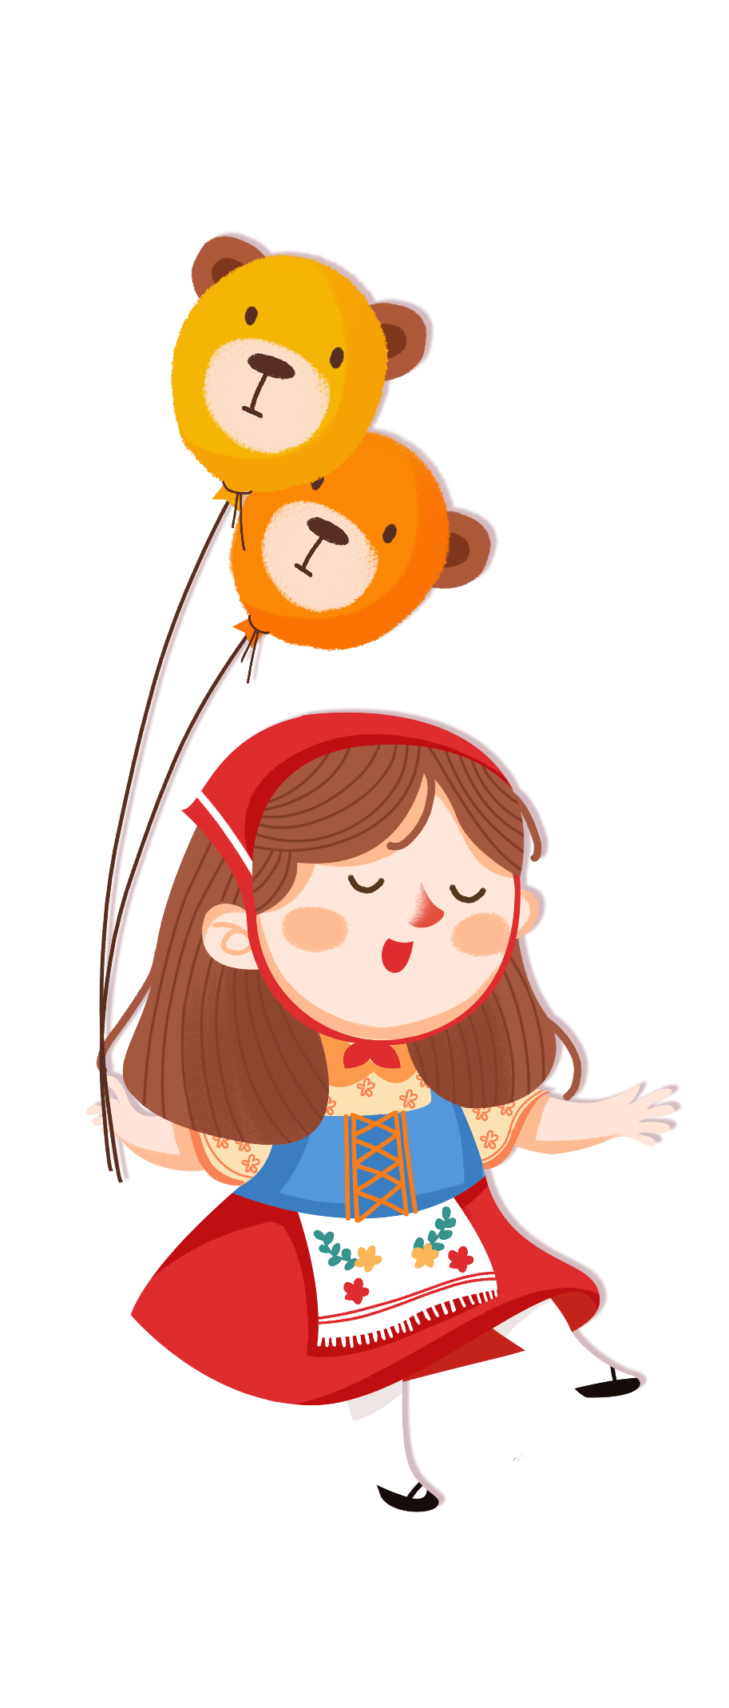
Kết luận
Khi bị đe doạ: không nên có cử chỉ hành vi khiêu khích, cần giữ bình tĩnh và nói với người đó là mình sẽ bảo với người có trách nhiệm để họ phải chịu hậu quả về hành vi của họ. Nếu người đó vẫn cố tình thực hiện hành vi đe đoạ thì cần nhờ sự giúp đỡ từ thầy, cô giáo (nếu ở trường) từ người thân (nếu ở nhà), nhờ những người đáng tin cậy như bảo vệ, công an (nếu ở nơi công công).

Slide 21
Kết luận
Khi bị chửi mắng: giữ bình tĩnh, hít thở thật sâu để tĩnh tâm trước khi phản ứng lại; yêu cầu người chửi mắng giải thích vì sao lại nói những lời đó; giữ khoảng cách, hạn chế nói chuyện với những người luôn cố ý gây chuyện, thích châm chọc người khác,….

Slide 22
Kết luận
Khi bị bỏ rơi, ít được quan tâm: bình tĩnh suy nghĩ, tìm hiểu nguyên nhân vì sao bố mẹ ít quan tâm đến mình; chờ những khi bố mẹ vui, hãy trao đổi với bố mẹ những suy nghĩ, mong muốn của bản thân mình... nếu tình hình không được cải thiện, cần nhờ đến sự giúp đỡ của người thân, thầy, cô giáo, tổng đài Quốc gia bảo vệ trẻ em,….

Slide 24
Về nhà: Sưu tầm bài thơ, bài hát hoặc thiết kế tờ rơi về phòng tránh xâm hại.

